Slide 1


Anticipez les besoins en consommation de bâtiments
Formation Data Scientist – Projet 4
Octave POUILLOT Mai 2023

Slide 2
Sommaire
Mission
Présentation du jeu de données
Nettoyage & Exploration
Modeling
Intérêt de ENERGY STAR Score
Conclusions

Slide 3
Mission
Ville de Seattle, relevés des bâtiments non destinés à l’habitation de 2016
Prédire les émissions de CO2eq de bâtiments
Prédire la consommation totale d’énergie de bâtiments
Evaluer l’intérêt de l’"ENERGY STAR Score"
L’objectif étant de se passer des relevés de consommation annuels futurs.
Notes:
se basera sur les données structurelles des bâtiments

Slide 4
Présentation du Jeu de données
2016 Building Energy Benchmarking

Slide 5
Présentation du Jeu de données
3 376 lignes, 46 colonnes
Chaque ligne est un bâtiment
Informations structurelles :
Années de construction
Adresse (ville, état, quartier, GPS, …)
Usage (type, principal, secondaire, …)
Superficie (Totale, Parking, Etages, …)
Energétiques :
Energy Star Score
Energie utilisée (Electricité, Gaz fossile, Vapeur, totale, par surface, …)
Emissions (totale, intensité)
Conformité des données (Statut, outliers, commentaires)
Cibles : SiteEnergyUse(kBtu) & TotalGHGEmissions

Slide 6
Nettoyage et Exploration
Prise en main du jeu de données et préparation aux modélisations

Slide 7
Nettoyage et Exploration – Suppression
ComplianceStatus
Compliant 3211
Outliers
Low Outliers 23
Default Data 113
Non-Compliant 37
Missing Data 15
High Outliers 9
DefaultData
False 3263
True 113
Vérification des doublons (aucun)
Suppression des « ComplianceStatus » NOK
Suppression des « Outliers » (plus d’outliers)
Suppression des NaN sur cibles (4 lignes)

Slide 8
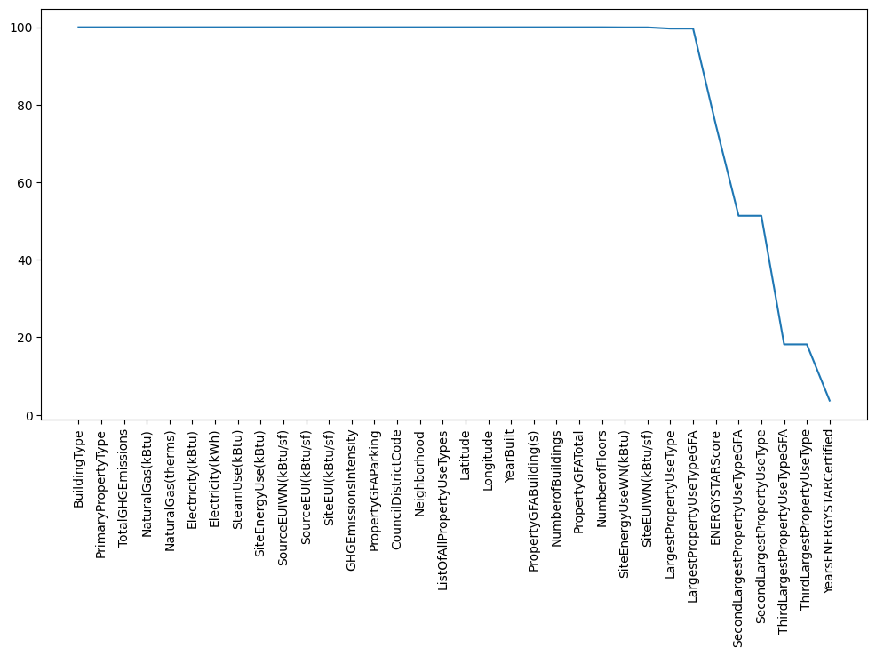
Nettoyage et Exploration – Sélection
Pré-sélection de features
Taux de remplissage des features
Suppression des features < 70%
ENERGYSTAR Score : 74.8 %
Notes:
ID
DataYear
PropertyName
Address City State ZipCode
TaxParcelIdentificationNumber
DefaultData Comments ComplianceStatus Outlier

Slide 9
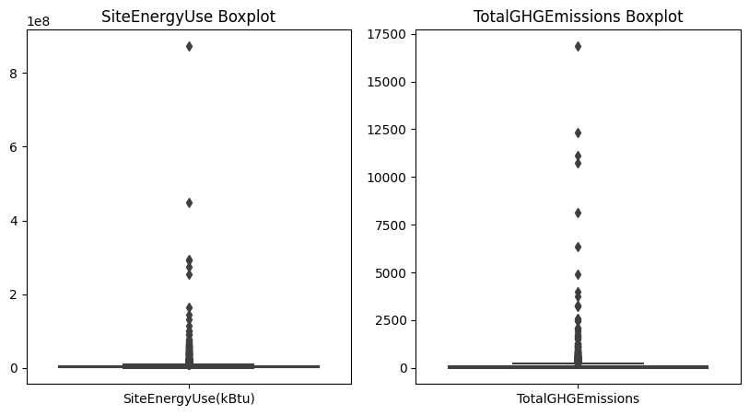
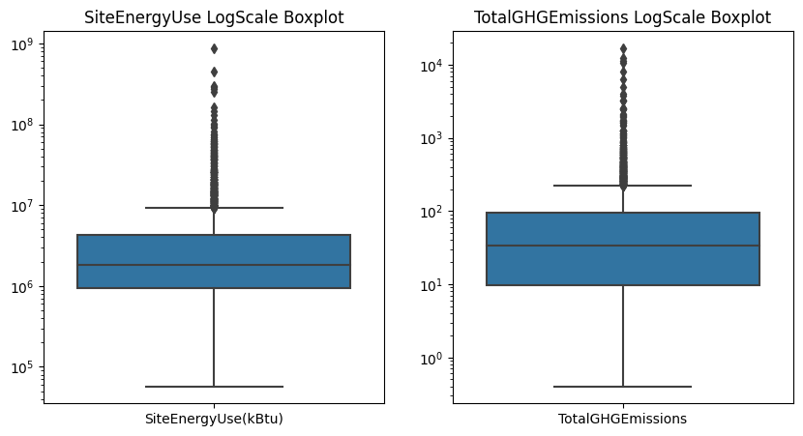
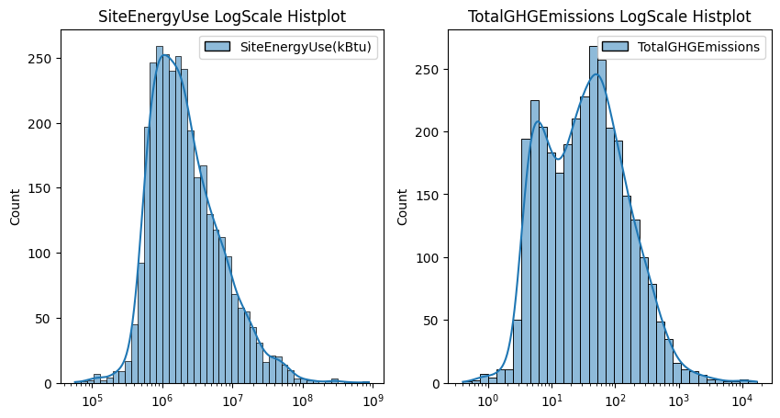
Nettoyage et Exploration – Analyse univariée
Dispersions des cibles
Passage au log
 | TotalGHGEmissions | SiteEnergyUse(kBtu)
count | 3207.000000 | 3.207000e+03
mean | 122.211886 | 5.539669e+06
var | 3.044616e+05 | 4.898833e+14
std | 551.534876 | 2.212364e+07
min | -0.800000 | 5.713320e+04
25% | 9.640000 | 9.387549e+05
50% | 33.920000 | 1.809587e+06
75% | 94.385000 | 4.277747e+06
max | 16870.980000 | 8.739237e+08

Slide 10
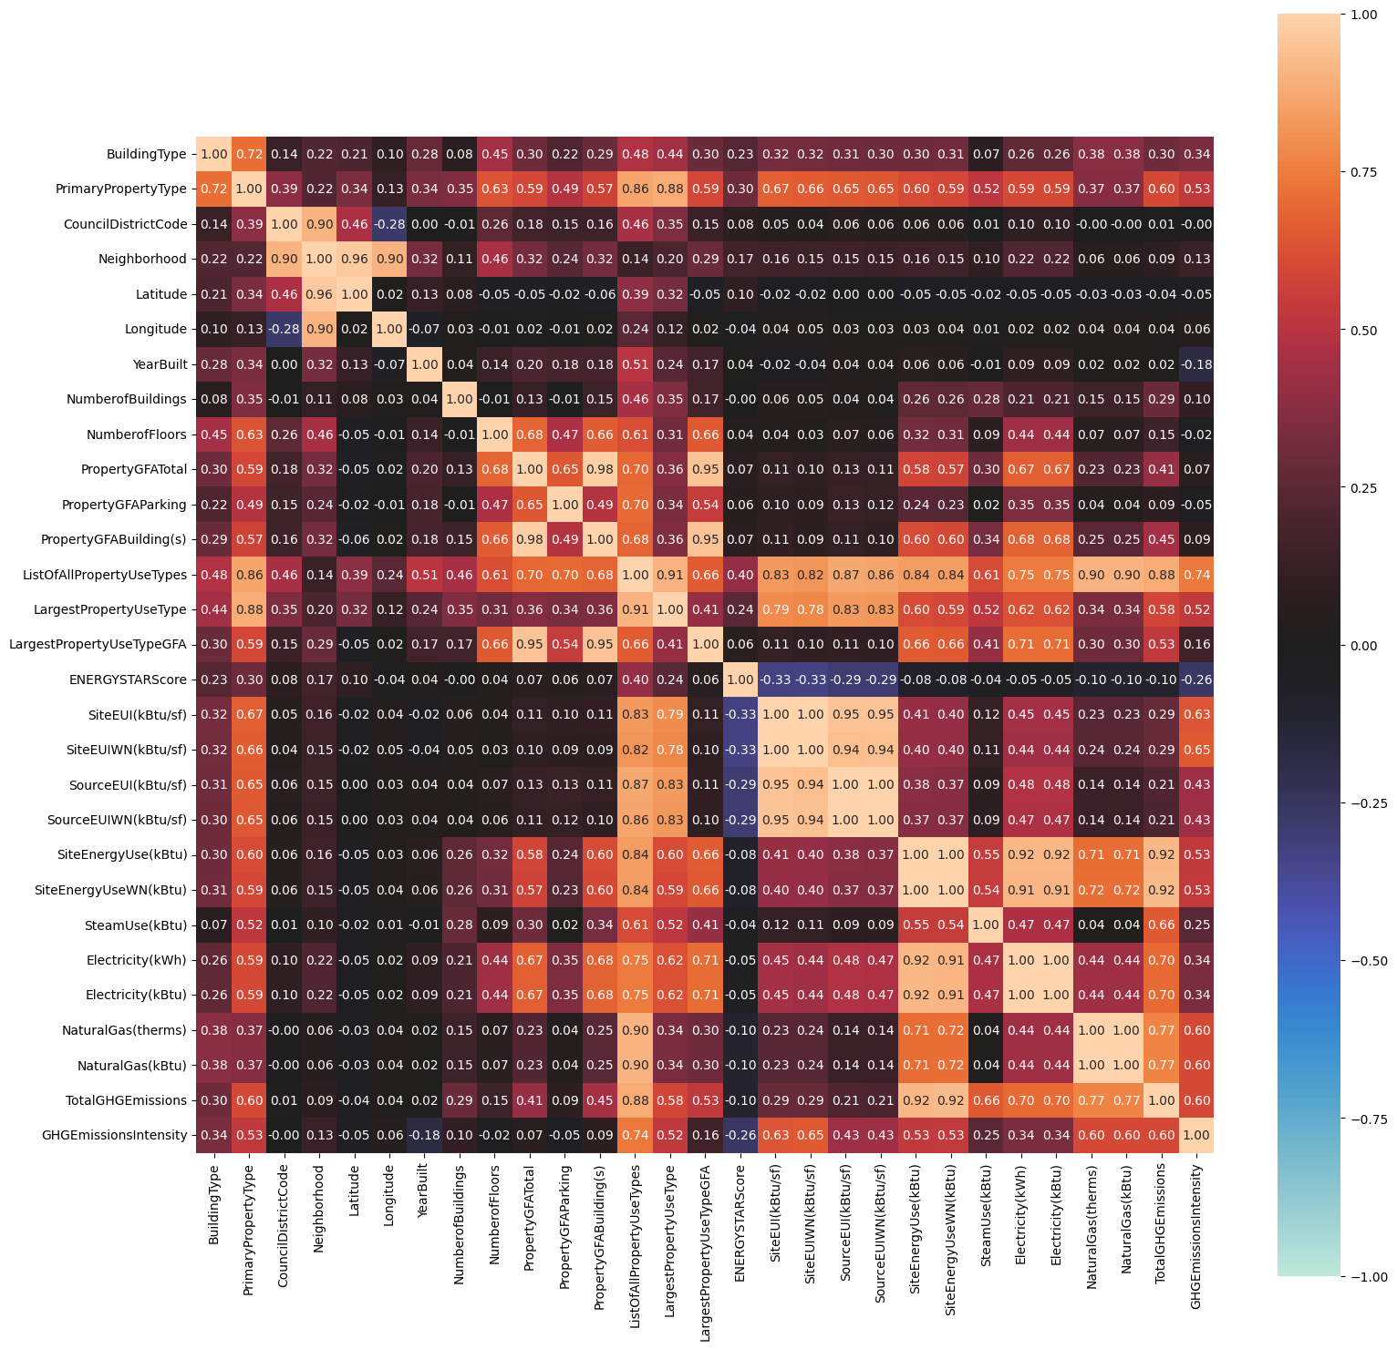
Nettoyage et Exploration – Matrice de corrélation
Quelques « clusters de corrélation »
Suppression des features fortement corrélées & non structurelles :
Suppression ElecBool (tout les bâtiments utilisent de l’électricité)
Notes:
Surface => PropertyGFABuilding(s)
Coordonnées => Neighborhood
Usage => PrimaryPropertyType
Electricité, Gaz, Vapeur => Booléens

Slide 11
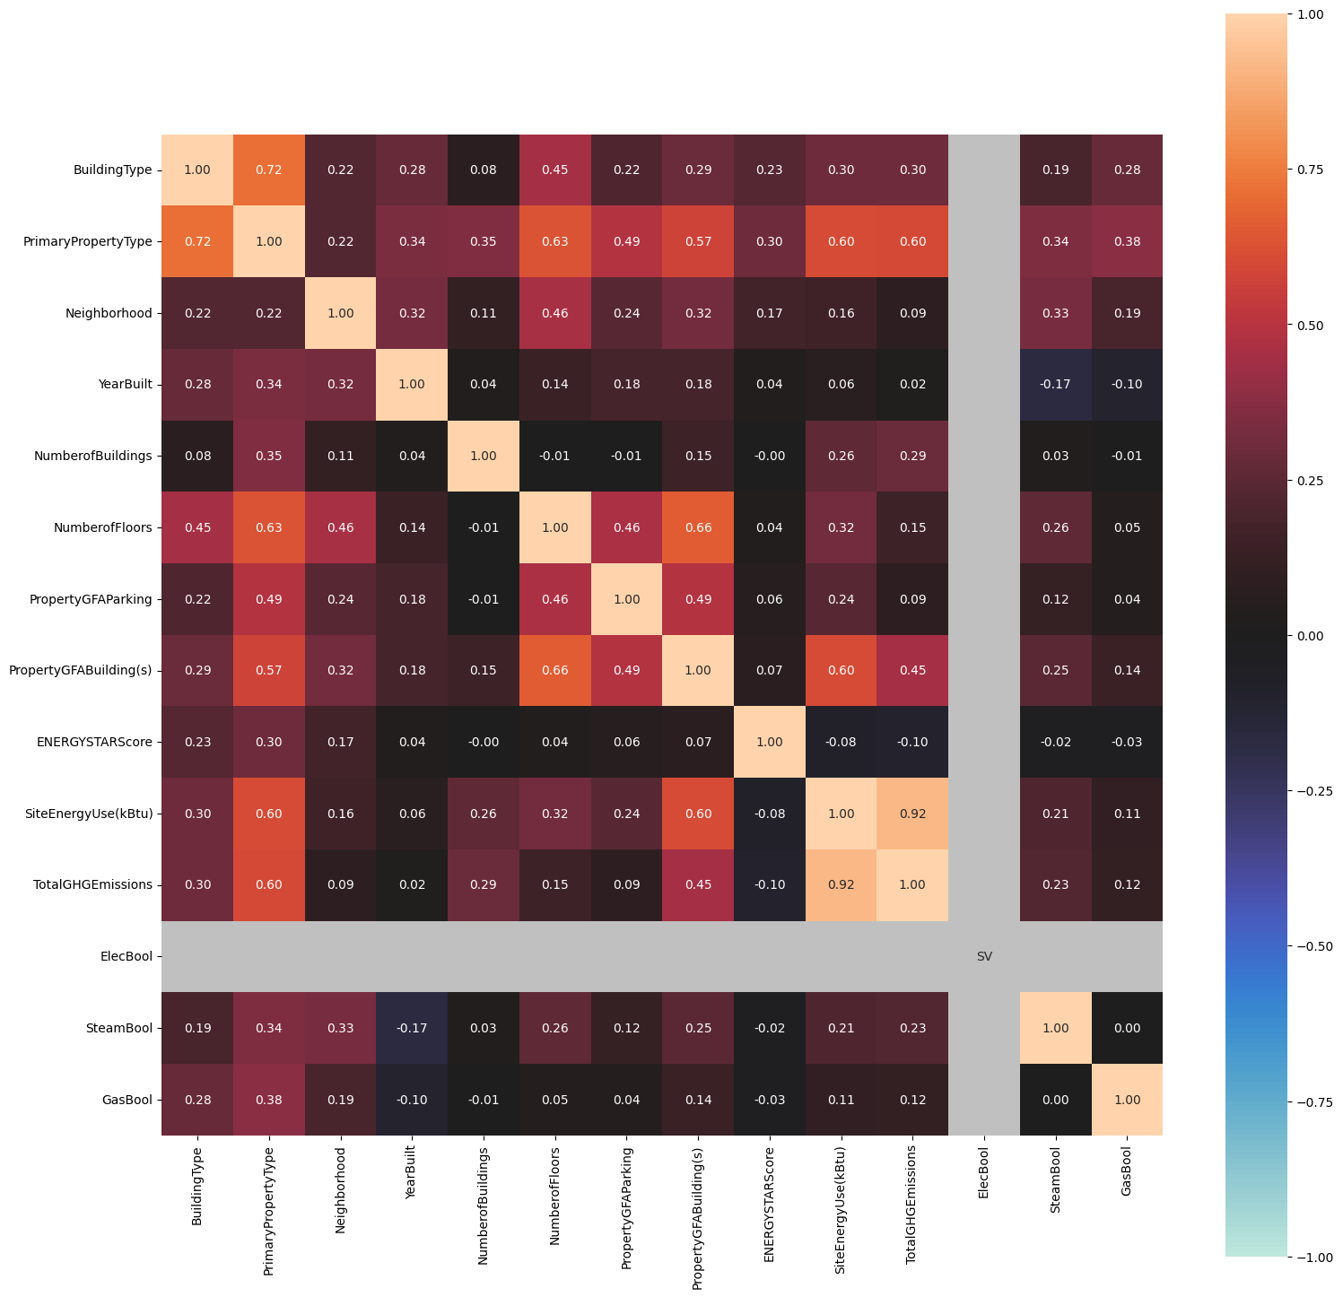
Nettoyage et Exploration – Matrice de corrélation
Quelques « clusters de corrélation »
Suppression des features fortement corrélées & non structurelles :
Suppression ElecBool (tout les bâtiments utilisent de l’électricité)
Taille finale :
2758 lignes
11 features + 2 targets
Notes:
Surface => PropertyGFABuilding(s)
Coordonnées => Neighborhood
Usage => PrimaryPropertyType
Electricité, Gaz, Vapeur => Booléens

Slide 12
Modeling
Consommation d’énergie & Emissions de gaz à effet de serres
Notes:
Plusieurs modèles

Slide 13
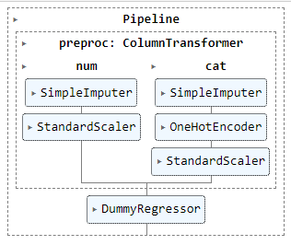
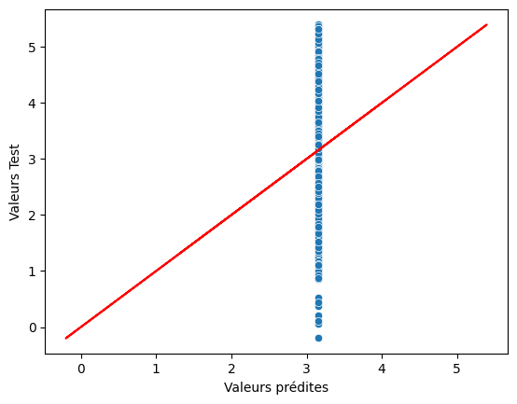
Modeling – Préprocessing
train_test_split : 80% train, random_state
pipe = model_pipe(preprocessor, regressor)
DummyRegressor :
Score: -0,005
X_train, y_train
Score
(X_test, y_test)
fit
Notes:
SimpleImputer :
num = mean
cat = Most frequent
Dummy 0 => pas mieux que la moyenne, logique. Pour tester

Slide 14
Modeling – Modèles & GridSearch
Modèles
GridSearch
Ridge Regression
Lasso Regression
Elastic Net
kNN
SVR
Neuron Network
Random Forest
Adaboost
XGBoost
Echelle d’origine
Echelle logarithmique
Kfold : 10 folds, shuffle, random_state
Tableaux modèles & paramètres
Boucle for (modèle, paramètres)
GridSearchCV (modèle, paramètres)
Stockage score r2
Stockage GridSearch (best_params, best_estimator, …)

Slide 15
Modeling – Résultats GHG Emissions
Meilleur modèle : XGBoost

Slide 16
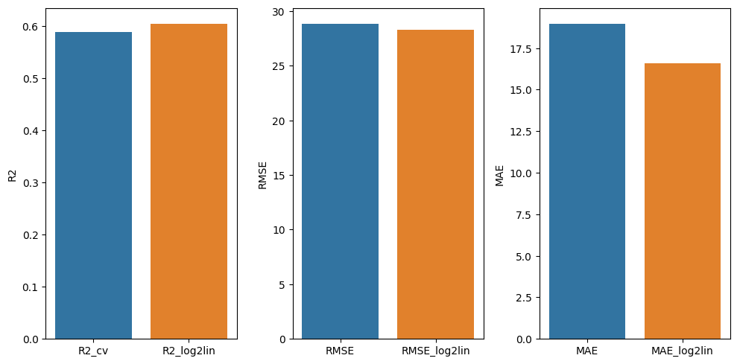
Modeling – Résultats GHG Emissions
Score R2 : 0.588
Score R2_log2lin : 0.604
Meilleure échelle : Log

Slide 17
Modeling – Résultats Energy Use
Meilleur modèle : XGBoost

Slide 18
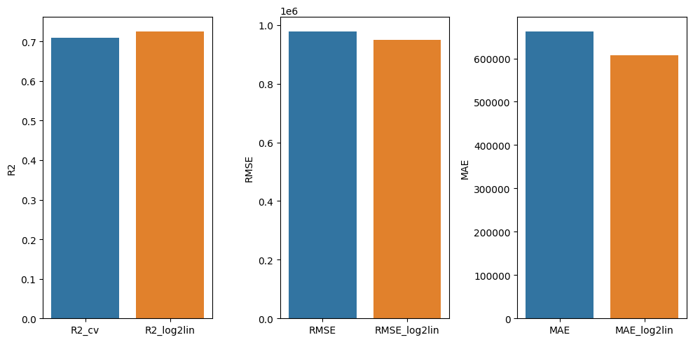
Modeling – Résultats Energy Use
Score R2 : 0.709
Score R2_log2lin : 0.726
Meilleure échelle : Log

Slide 19
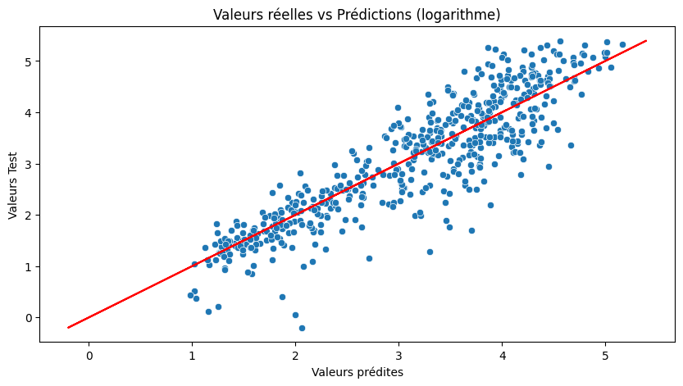
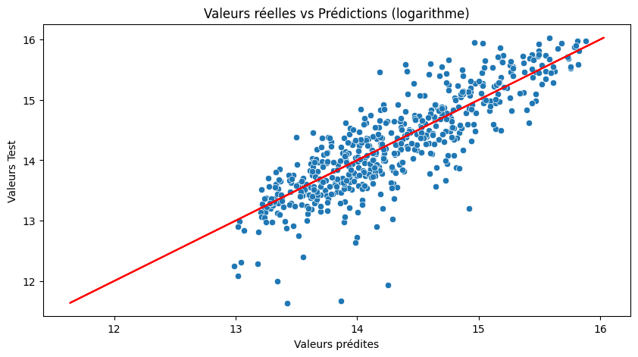
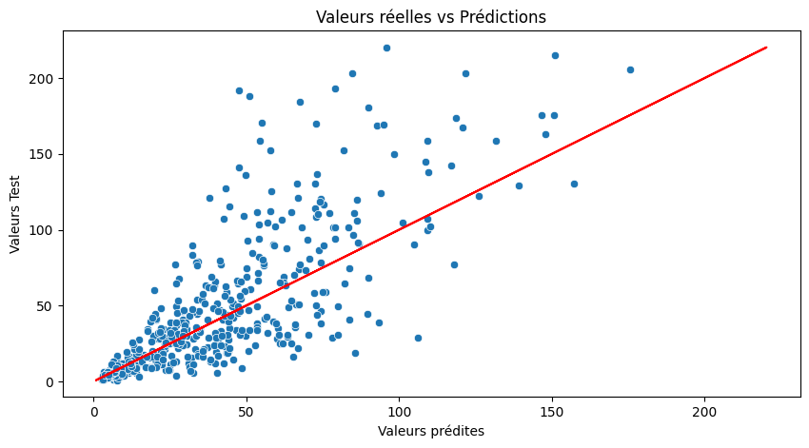
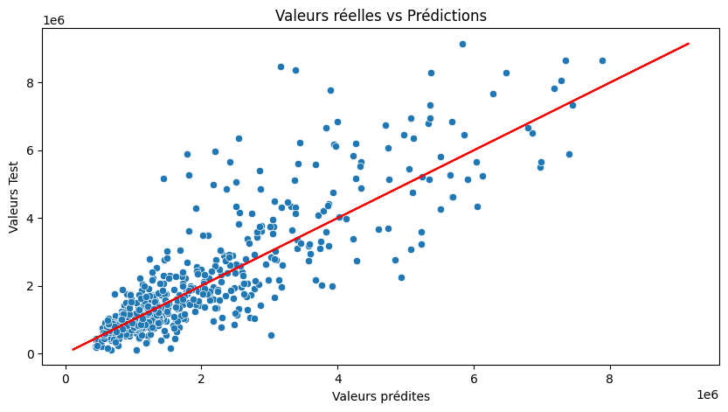
Modeling – Interprétation
GHG Emissions
Energy Use

Slide 20
Intérêt de ENERGY STAR Score
GridSearch avec ES Score

Slide 21
Intérêt de ENERGY STAR Score – Comparaison des scores
XGBoost – Comparaison Sans / Avec ES Score
R2 GHG Emissions – RMSE & MAE Energy Use RMSE & MAE
GHG Emissions : R2 : +2.7 % RMSE : -1.61 % MAE : -1.96 %
Energy Use : R2 : +6.1 % RMSE : -3.56 % MAE : -6.47 %

Slide 22
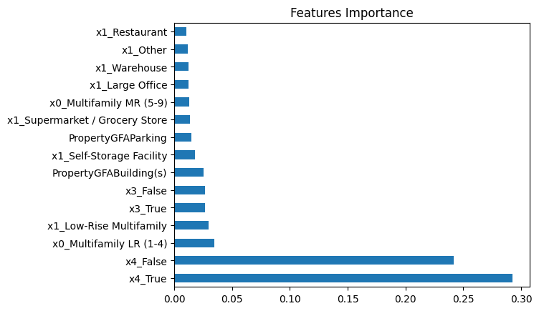
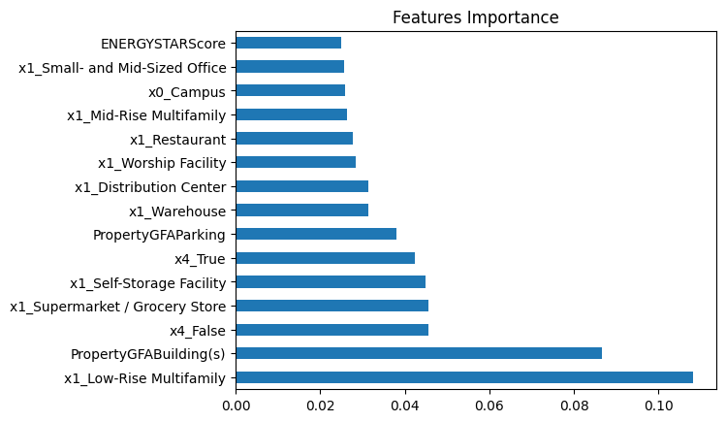
Intérêt de ENERGY STAR Score – Features Importance
GHG Emissions
Energy Use
ENERGYSTARScore: 0.008
25ème / 60
ENERGYSTARScore: 0.025
15ème / 60

Slide 23
Conclusions

Slide 24
Conclusions
Meilleur modèle : XGBoost
Meilleur échelle : Log
Axes d’amélioration :
Augmenter la taille d’échantillon (années, villes)
Ajouter des métriques (Type d’isolation, matériaux, …)
ENERGY STAR Score
Importance relative
Gain vs Complexité ?
Prédictions =/= Mesures

